Slide 1
مدرسة الباوهاوس

Slide 3
نشأة المدرسة:
باوهاوس (الألمانية[؟]،Bauhaus) هو مصطلح يشير إلى مدرسة فنية نشأت في ألمانيا كانت مهمتها الدمج بين الحرفة والفنون الجميلة أو ما يسمى بالفنون التشكيلية كالرسم، التلوين[؟]، النحت والعمارة[؟] من بين الفنون السبعة. تأسست في مدينة فايمر الألمانية.
كان للباوهاوس تأثير كبير على الفن والهندسة المعمارية والديكور والتصميم الخارجي والطباعة وتصميم الجرافيك. يعتبر أسلوب الباوهاوس في التصميم من أكثر تيارات الفن الحديث تأثيراً في الهندسة والتصميم في الفن المعاصر.
قام بإيجاد المدرسة المهندس المعماري الألماني والتر غروبيوس عام 1919م في فايمار في ألمانيا إلى حين أن انتقلت إلى ديساو عام 1925 ثم إلى برلين عام 1932م حيث اغلقها رئيسها (ميس) عام 1933 ميلادي قبل ان يغلقها النظام النازي الحاكم آنذاك بدعوى انها عالمية الطراز مما يساهم في ضياع الهوية الألمانية، ولم يبقى منها سوى متحف في برلين.
يعتبر مبنى مدرسة الباوهاوس الأولى في ألمانيا أحد المواقع الموجودة على لائحة اليونسكو لمواقع التراث العالمي.
بعد أن تم إغلاق الأكاديمية في ألمانيا أجبر فنانو الباوهاوس على الهجرة بحثاً عن وسيلة للعيش. هاجر معظم الفنانين إلى الولايات المتحدة الأمريكية من ضمنهم مؤسس المدرسة والتر غروبيوس الذي ساهم في تشييد برجي التجارة العالمية، مما ساعد في نشر طراز هذه المدرسة بشكل أكبر.^{[1]}

Slide 4
الطراز والأساس الفكري :
الِنيَّة الحقيقية (الأساسية) لوالتر غريبيوس وهنري فون دي فالدي كانت تحرير الفن من الصناعة وإحياء الحرفة من جديد وبالتالي كان الابتعاد عن الزخرفة الزائدة التي كانت ميزة الفن في أوروبا خلال حقبة ماقبل القرن العشرين أمرا لابد منه. التبسيط والتجربة والعودة إلى الشكل الأساسي كان من الأساسيات التي تلاحظ في أعمال الباوهاوس. كما تعتمد على استخدام الألوان الأساسية حيث يتركز استخدام الألوان على الأحمر والأزرق والأصفر. كما يلاحظ في طراز الباوهاوس التركيز على الاشكال الهندسية الأساسية (الدائرة والمربع والمثلث) واستخدام الخطوط والابتعاد عن المركزية في وضعية الصورة. كما يمكن ملاحظة الفراغ الواسع نسبياً في تصاميم الباوهاوس واستخدام نمط معين في طباعة الحروف. إضافة إلى ادخال التصوير الفوتوغرافي ومونتاج الصور إلى الفن الجميل.
يرى العديد من الناقدين أن الباهاوس لم تكن ذات طراز معين بحد ذاتها بقدر ما أنها كانت وسيلة فتحت ابداعاً غير محدد بطراز أو ضوابط معينة.

Slide 5
التأثر والتأثير
يلاحظ ان مدرسة باوهاوس تجمع ما بين المدرسة التكعيبية[؟] والتعبيرية. كما أنها قد تأثرت بافكار الفنان الإنكليزي وليم موريس من ناحية محاولة الدمج بين الحرفة والفنون الجميلة.
ويقول “د. أسعد عرابي” عن أهميّة مدرسة "الباوهاوس"، وتأثيرها على اتجاهات فنية أخرى، وكذلك ظهور تعاون الفنون في أعمال أتباع هذه المدرسة، في سياق حديثه عنها: [ترعرعت ما بين الحربين، قبل أن يهاجر بعض أعمدتها إلى الولايات المتحدة في أعقاب الحرب العالمية الثانية، ولتلعب دوراً محرّكاً- بتعاليمها وعقائدها التربويّة- في دفع الاتجاهات الهندسية والاختصارية(Le Minimalisme)، ثم ترتد موجاتها إلى محترفات الشاطئ الأوروبي من جديد خاصة إلى إنجلترا، اعتمدت هذه المدرسة على إعادة توحيد الفنون حول العمارة[؟] واندماجها في النسيج الحضاري والبيئي.. (…).. أمّا "فيكتور فازاريللي" (Victor Vasarelly) (الذي يمثّل الجيل الثاني في الباوهاوس في بودابست) فقد استخرج “أوهامه البصرية" من الالتباس اللوني في الانطباعية والالتباس في الشكل والخط “الباوهاوسي”، إن نظرة تأملية لمتحفه في "إكس إن بروفانس" (الذي صممه بنفسه مبشراً بدعواته النظرية) تكشف هاجس وحدة العمارة والتصميم الصناعي مع أنواع الفنون والحرف،..]

Slide 6
- الدمج بين روحانيه فان دروه وفكر لوكوربيزيه .

Slide 7
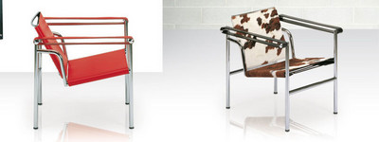

Slide 8
رواد مدرسة الباوهاوس: - والتر غروبيوس. - هانس ماير. - مارسيل بروير . للباوهاوس تأثير كبير على الفن والهندسة المعمارية والديكوروالتصميم الخارجي والطباعة وتصميم الجرافيك. يعتبر أسلوب الباوهاوس في التصميم من أكثر تيارات الفن الحديث تأثيراً في الهندسة والتصميم في الفن المعاصر ولا يزال تأثيرها قوي على مدارس الفن المعاصر

Slide 9
أفكار المدرسة: 1- إن الإبداع المعماري يجب أن يتميز بالوضوح و الصراحة و الإبتعاد عن كل ما لا يمت للعمارة الحقيقية بصلة. 2- إن إقامة المباني السكنية من حيث المحتوى و التنفيذ يجب أن يتوافق مع الإمكانيات الإقتصادية. و من هنا يأتي اهتمامالباوهاوس بالجوانب الاقتصادية المتمثلة بمتطلبات اقتصادالوقت و الفراغ و مواد البناء و النفقات. 3- يجب أن تكون المفروشات و تجهيزات المبنى سهلة المنال جميلة و متينة. و قد قدمت الباوهاوس عدد من الحلول و المقترحات العملية لهذا الغرض. 4- توحيد و نمذجة تصميم المباني السكنية، و التأكيد على أهمية اتباع أساليب البناء الجاهز و المسبق الصنع الذي سيساعد مع الزمن على تقريب الأفكار المعمارية حول العالم في سبيل الوصول إلى عمارة عالمية. 5- ترى الباوهاوس مستقبل العمارة في العمل المعماري الجماعي الذي يتسم بالعطاء و الديمقراطية و التوجه الفكري المحدد.

Slide 10
تاريخ الباوهاوس:
تعتبر مدرسة الباوهاوس المدرسة الأكثر شهرة في تاريخ الفن في القرن العشرين، والتي لعبت دوراً رئيسياً بتأسيس أول علاقة بين الفنون الرفيعة والفنون التطبيقية، وهي على صلة وثيقة وتأسيسية لما سُمي بعدئذ بفنون الحداثة والتي خلطت اتجاهي الفن الرئيسيين. وذلك عندما عُيّن «فالتر جروبيوس» رئيساً لهذه المدرسة في الفن والتصميم في فايمار عام 1919، فقد كان «جروبيوس» رئيساً لمدرستين فنيتين: مدرسة الفنون والحرف ومعهد الفنون الجميلة، وكان هدف «جروبيوس» توحيد الفنون ليتمكن الفنانون والحرفيون من مباشرة منتجات مشتركة مع الحرف، ورفع مستوى الحرف لتضاهي الفنون الجميلة، وتأسيس اتصال مباشر بين معلمي الحرف والصناعات.

Slide 11
وعلّم في الباوهاوس فنانون معروفون مثل «موهلي ناجي» و«كاندينسكي» و«بول كلي» وغيرهم، ثم أسس «هانز ماير» قسم العمارة فيها عام 1927، ورأس الباوهاوس بعد «جروبيوس»، ثم تلاه «ميس فان دير رهه» وهو واحد من أعظم المعماريين، ثم أُغلقت المدرسة عام 1933 من قبل النازيين. ومن أهم سمات الباوهاوس التبسيط والتجريد والاعتماد على الأشكال الهندسية والجمع بين التكعيبية والتعبيرية والربط بين الشكل والوظيفة وهي أول مدرسة تقوم على العمل الجماعي. وقد انتشرت أفكار الباوهاوس بعد هجرة معلميها بعد الحرب العالمية الثانية، وتركت تاثيراً واسعاً جداً في التعليم والثقافة الفنية وفي الابداع والابتكار البصري، ولا يمكن اليوم تصور شكل البيئة الحديثة دون الباوهاوس، فقد انجزت لغة التصميم وحررت الشكل من تاريخيته للمائة سنة السابقة.

Slide 12
تمّ ترميم مدرسة الباوهاوس في ديساو عام 1979، وأعيد افتتاحها عام 1990 بعد توحيد ألمانيا كمعهد للتصميم، وكانت المدرسة خطوة هامة لتقديم الفن ضمن المصنوعات المختلفة كالأثاث والمنسوجات وقطع الاضاءة الكهربائية وغير ذلك مما نراه اليوم منتشراً على أوسع نطاق، ولكنها من ناحية أخرى خلطت الفنون الرفيعة بالفنون التطبيقية مما أثر سلباً على الفنون الرفيعة، وانحدرت القيمة الفنية للكثير من الأعمال التي جرى تسويقها تحت حجج مختلفة، حتى قال أحد النقاد الفرنسيين: يمكنك أن تقول عن أي شيء أنه عمل فني لكن يُعاد النظر اليوم باعادة الاعتبار للفنون الرفيعة ولقيمتها الجمالية التي تهذّب وتمتع النفوس والأرواح.

Slide 13
الباوهاوس وعلاقتها بالفنون التطبيقية:

Slide 14
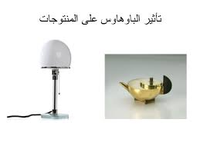

Slide 15
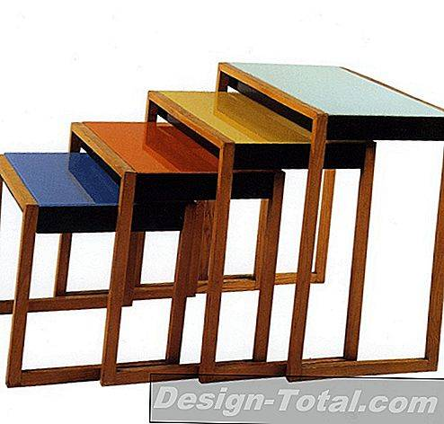
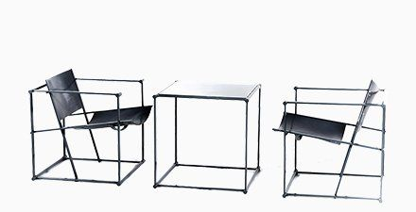
وحدات الاثاث المستلهمه من الباوهاوس

Slide 16
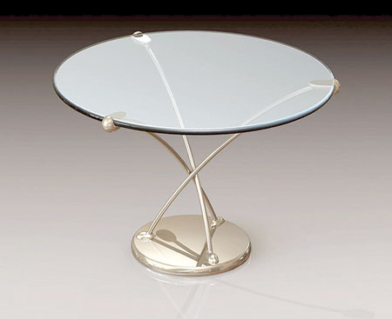
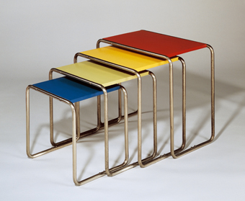
وحدات الاثاث المستلهمه من الباوهاوس

Slide 17
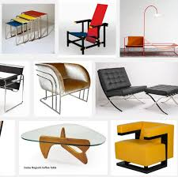
وحدات الاثاث المستلهمه من الباوهاوس

Slide 18
من اهم لوحات فنانين الباوهاوس
لوحة من رسم بول كلي تحمل عنوان "تكريم لبيكاسو
حوار بين بيكاسو وكلي

Slide 19
من اهم لوحات فنانين الباوهاوس
عمل للفنان كاندنسكى
عمل لموهولي ناجي

Slide 20
المراجع
موديس سيرولا ؛ ترجمة هنري زغيب , : بيروت : منشورات عويدان.
دوغلاس كوبر 1971, الناشر :فيدون, الصحافة المحدودة.
Art History and Artists، من موقع: www.ducksters.com، اطّلع عليه بتاريخ 28-3-2020
Christopher Green, Cubism and Its Enemies: Modern Movements and Reaction in French Art, 1916-1928, Yale University Press, 1987
أحمد صالح غالب الفقيه , الفن الحديث ,صنعاء : ربيع 2002م

Slide 22
أهم الملاحظات :-
1- وجود الكتابة فى الشرائح صورة وليست كتابة .
2- لو لم هذة النسخة من البور فيها مشاكل عند التطبيق ، اعملى البور بأى صورة أخرى .
3- عند التعرض لصورة منتج لابد من وجود شرح تحتة يحقق أهداف المدرسة .
4- العناوين فى البور تكون فى مساحة لذاتها .
الدراسة باقى لها تكمله وبتعمق .
5- تنسيق الشريحة يكون كتنسيق الثلاث شرائح الاولى .

